Slide 1
Filmovi 2016

Slide 2
Ledeno doba 5: Veliki udar
Pustolovni film/Komedija: 1 h 40 m
Početak prikazivanja: 22. srpnja 2016. (SAD)
Redatelj: Mike Thurmeier
Producentica: Lori Forte
Filmski serijal: Ledeno doba
Autor glazbe: John Debney
Uloge- Ray Romano,John Leguizamo,Denis Leary,Jennifer Lopez,Queen Latifah,Jessie J,Simon Pegg…

Slide 3
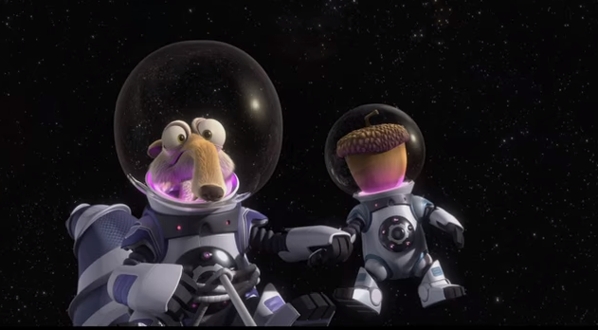

Slide 4
Kako biti solo
Romantični film/Komedija: 1 h 50 m
Početak prikazivanja: 10. veljače 2016. (Belgija)
Redatelj: Christian Ditter
Autor glazbe: iZLER
Autor priče: Liz Tuccillo
Producenti: Dana Fox, John Rickard
Uloge-Dakota Johnson,Rebel Wilson,Leslie Mann,Alison Brie,Nicholas Braun,Anders Holm…

Slide 5
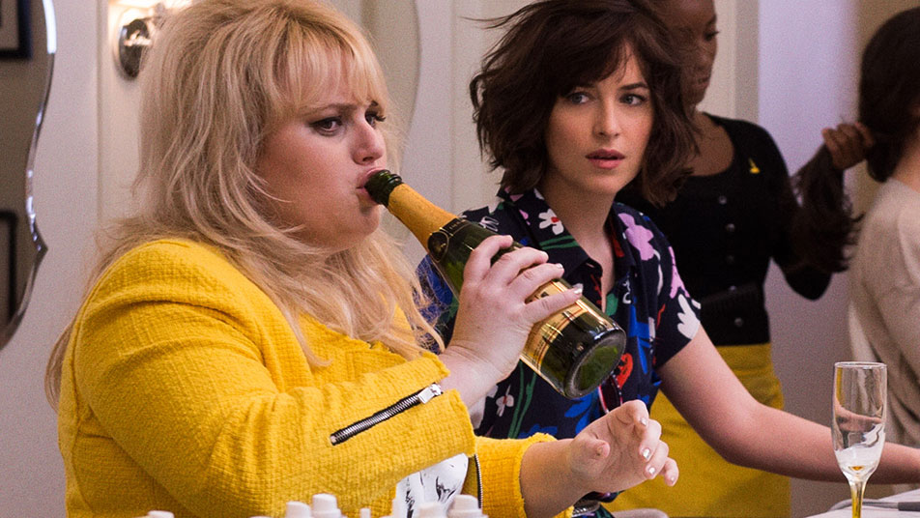

Slide 6
Potraga za Dorom
Akcijski film/Pustolovni film
Početak prikazivanja: 17. lipnja 2016. (SAD)
Redatelj: Andrew Stanton
Umjetnički direktor: Don Shank
Autor glazbe: Thomas Newman
Autor priče: Andrew Stanton, Bob Peterson
Uloge-Ellen DeGeneres,Ty Burrell,Albert Brooks,Diane Keaton,Ed O’Neill…

Slide 7
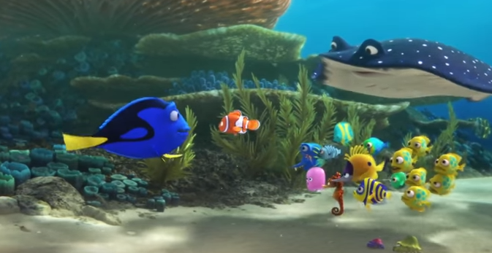

Slide 8
Tu sam pred tobom
‧ Dramski film: 1 h 50 m
Početak prikazivanja: 2. lipnja 2016. (Grčka)
Redateljica: Thea Sharrock
Adaptacija djela: Tu sam ispred tebe
Autor glazbe: Craig Armstrong
Umjetnički direktori: Rebecca Milton, Nick Dent
Uloge-Emilia Clarke,Steve Peacocke,Charles Dance,Lily Travers,Gino Picciano,Vanessa Kirby…

